Slide 1
北外公房分配方案汇报
北京外国语大学
国有资产清查工作布置会
北外公房分配方案汇报

Slide 2
北京外国语大学
Beijing Foreign Studies University
主
要
内
容
一、清查工作背景
二、清查工作程序
三、注意事项

Slide 3
北京外国语大学
Beijing Foreign Studies University
前 言
工作背景
为了全面摸清行政事业单位“家底”，进一步强化行政事业单位资产管理，夯实资产管理信息系统数据，推进资产管理与预算管理、财务管理相结合，健全适应现代化国家治理体系和公共财政需要的行政事业单位国有资产管理体制，依据《中华人民共和国预算法》、《行政单位国有资产管理暂行办法》(财政部令第35号)、《事业单位国有资产管理暂行办法》(财政部令第36号)的有关要求，财政部决定在全国范围内组织开展行政事业单位资产清查工作。

Slide 4
北京外国语大学
Beijing Foreign Studies University
资
产
清
查
概
念
是指各级政府及其财政部门、主管部门和行政事业单位，根据专项工作要求或者特定经济行为需要，按照规定的政策、工作程序和方法，对行政事业单位进行账务清理、财产清查，依法认定各项资产损溢和资金挂账，真实反映行政事业单位国有资产占有使用状况的工作

Slide 5
工作原则——
北京外国语大学
Beijing Foreign Studies University
1
理论学习，夯实基础
2
业务培训，提升意识
3
归口责任，逐步落实
4
重点环节，加强监管
…
5
资产清查，摸清家底
…
6
队伍建设，提供保障
…

Slide 6
北京外国语大学
Beijing Foreign Studies University
工作程序
第一部分：清查什么
第二部分：如何清查
第三部分：报表填报
第四部分：清查结果及报送材料
第五部分：其他注意事项

Slide 7
北京外国语大学
Beijing Foreign Studies University
清查什么
清查范围
1.2015年12月31日以前经机构编制管理部门批准成立，执行行政、事业单位财务会计制度的各级各类行政事业单位、社会团体。
2.执行民间非营利组织会计制度、并同财政部门有经费缴拨关系的社会团体等单位。
3.执行企业财务会计制度的事业单位，以及事业单位兴办具有法人资格的企业，不列入此次清查范围。

Slide 8
北京外国语大学
Beijing Foreign Studies University
清查什么
清查时点
2015年12月31日
清查内容
固定资产、流动资产、对外投资、在建工程、无形资产
与会计记账原理类似，为时点数，当日有今日无仍要纳入，当日无今日有不纳入。
高等学校财务制度中规定：固定资产分为：房屋及构筑物、专用设备、通用设备、文物和陈列品、图书档案、家具用具装具及动植物。

Slide 9
北京外国语大学
Beijing Foreign Studies University
如何清查
组织机构
学校成立资产清查领导小组，组长由学校法人代表担任，副组长由分管副校长担任；成员由资产、财务、纪检、审计、人事、基建、后勤主要负责人组成。负责学校资产清查工作的动员、组织、培训、协调、指导、督办、核审、验收、总结。
校内各单位领导为本单位清查工作第一负责人。负责本单位清查工作的组织、部署、指导、落实。
单位负责人要对本单位清查报告的真实性、准确性和完整性负责，杜绝虚报、错报和瞒报现象。

Slide 10
北京外国语大学资产清查领导小组成员名单
北京外国语大学
Beijing Foreign Studies University
彭龙
（校长）
组长…………………………………
贾德忠
（副校长）
副组长………………………………
成员单位……
基建处、后勤管理处
资产管理处
财务处
监察、审计处
办公室

Slide 11
北京外国语大学
Beijing Foreign Studies University
如何清查
准备工作
清查盘点单
清查明细表
汇总报送
清查报表
五步工作法

Slide 12
北京外国语大学
Beijing Foreign Studies University
如何清查
具体步骤
各单位填报固定资产盘点单。录入资产清查明细表，其中固定资产损益清查明细表、无形资产损益清查明细表由固定资产盘点单自动生成。录入清查报表，其中部分报表由单位手工录入，部分由清查明细表自动生成。清查汇总表全部自动生成。

Slide 13
北京外国语大学
Beijing Foreign Studies University
如何清查
准备工作
各单位要加强资产财务核算、资产台账登记等基础性工作，全面清理登记资产情况，完善卡片数据，确保卡实相符、账卡相符、账账相符。
资产报表数据应当真实、准确、完整，表内数据之间、表与表之间、资产清查数据与财务决算数据之间应当相互衔接。
应当结合编报年度决算有关工作，对各项资产进行清查盘点，对于存在财务会计差错的，应根据有关财务会计制度调整账面数后，如实填报。

Slide 14
北京外国语大学
Beijing Foreign Studies University
如何清查
盘点单

Slide 15
北京外国语大学
Beijing Foreign Studies University
如何清查
盘点单
盘点单为固定资产数据起点，十分重要。
各单位应当在以清查基准日为时点，结合资产台账，对固定资产进行全面盘点基础上，填制盘点单；
各单位录入的固定资产卡片形成的部分信息自动导入到固定资产盘点单中。但盘点单共26个字段，与资产卡片字段并不完全一致，卡片信息导入到单内后，不足部分要补充完整。

Slide 16
北京外国语大学
Beijing Foreign Studies University
如何清查
盘点单填报注意事项
盘点单为固定资产数据起点，十分重要。
各单位应当在以清查基准日为时点，结合资产台账，对固定资产进行全面盘点基础上，填制盘点单；
各单位录入的固定资产卡片形成的部分信息自动导入到固定资产盘点单中。但盘点单共28个字段，与资产卡片字段并不完全一致，卡片信息导入到单内后，不足部分要补充完整。

Slide 17
北京外国语大学
Beijing Foreign Studies University
如何清查
盘点单填报注意事项
2016年已报废销账的固定资产和校内做调转的固定资产数据已恢复到原使用单位的盘点表中，物管员可登录资产处网页下载对比。

Slide 18
北京外国语大学
Beijing Foreign Studies University
盘点操作顺序——
进入资产清查模块
筛选盘点范围
选择盘点方式
录入盘点结果
检查并确认结果

Slide 19
北京外国语大学
Beijing Foreign Studies University
如何清查
单位资产清查盘点单填报登录路径
gdzc.bfsu.edu.cn/zcgl
登录用户名密码不变

Slide 20
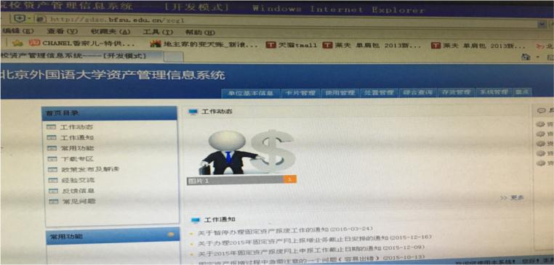
北京外国语大学
Beijing Foreign Studies University
如何清查
进入盘点模块

Slide 21
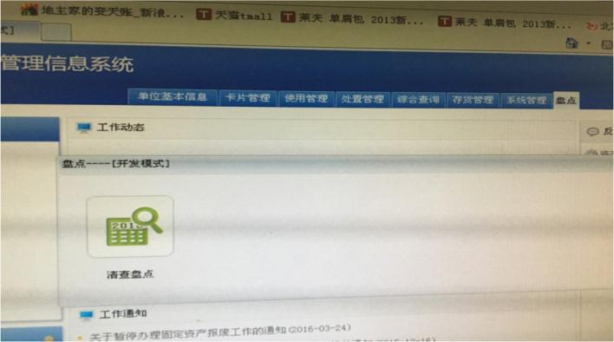
北京外国语大学
Beijing Foreign Studies University
如何清查
进入盘点模块

Slide 22
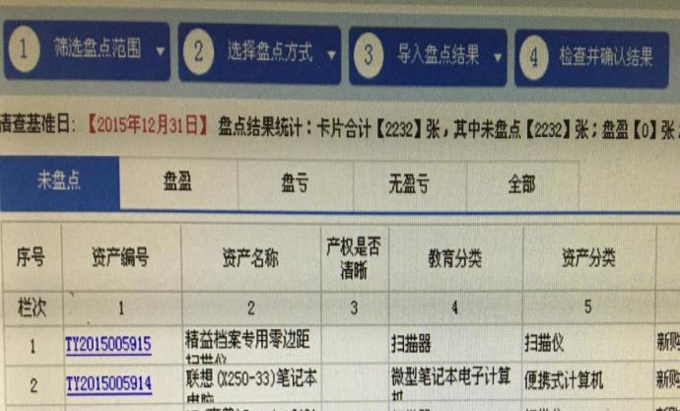
北京外国语大学
Beijing Foreign Studies University
如何清查
填写盘点单包含步骤

Slide 23
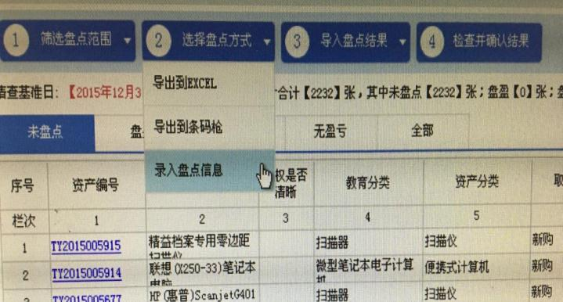
北京外国语大学
Beijing Foreign Studies University
如何清查
填报盘点表-步骤1

Slide 24
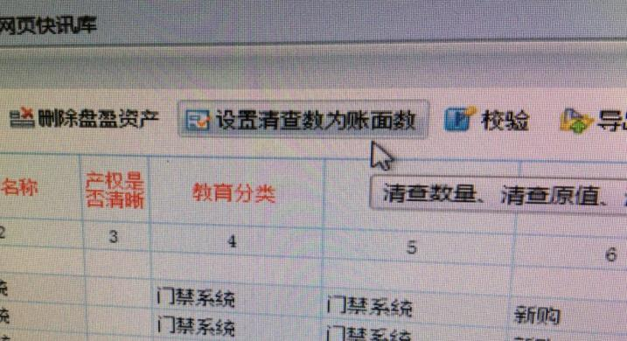
北京外国语大学
Beijing Foreign Studies University
如何清查
填写盘点单样步骤
清查数的“数量”默认为“1”，“原值”默认为账面原值

Slide 25
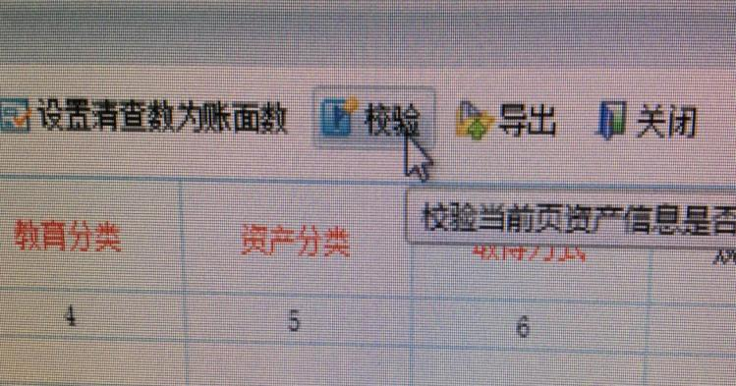
北京外国语大学
Beijing Foreign Studies University
如何清查
填写盘点单步骤

Slide 26
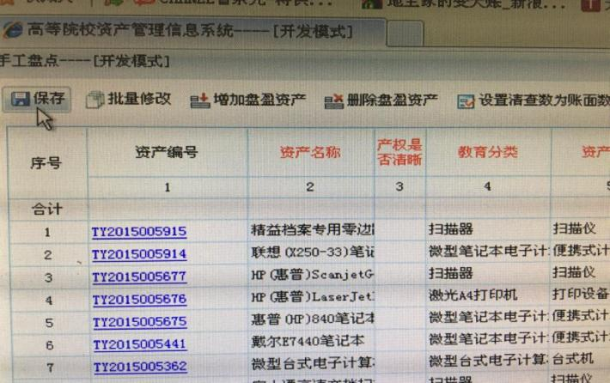
北京外国语大学
Beijing Foreign Studies University
如何清查
填报盘点单步骤

Slide 27
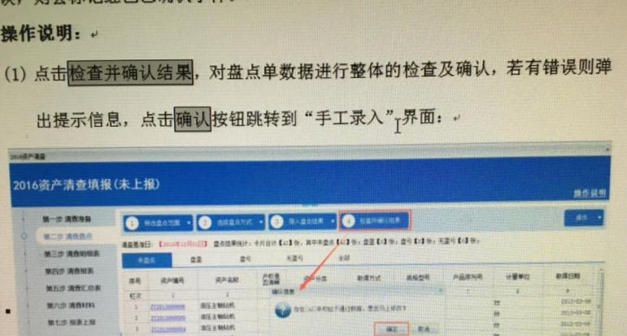
北京外国语大学
Beijing Foreign Studies University
如何清查
盘点单样表

Slide 28
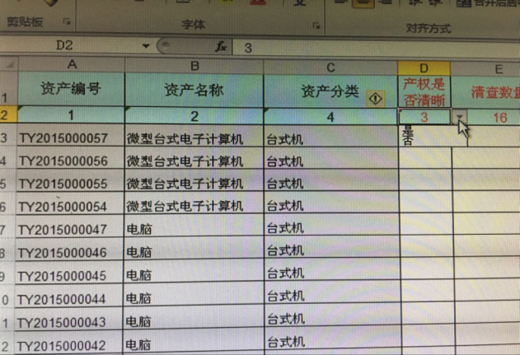
北京外国语大学
Beijing Foreign Studies University
如何清查
盘点单内容-产权关系
可以通过EXCEL表复制粘贴

Slide 29
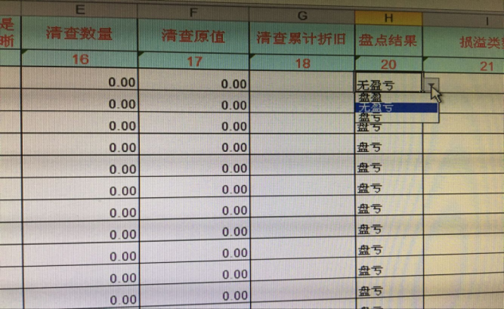
北京外国语大学
Beijing Foreign Studies University
如何清查
盘点单内容-盘点结果
可以通过EXCEL表复制粘贴

Slide 30
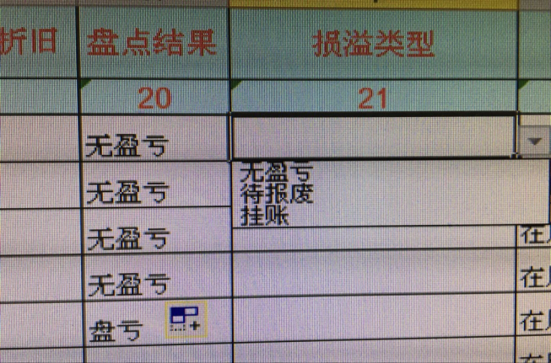
北京外国语大学
Beijing Foreign Studies University
如何清查
盘点单内容-无盈亏损益类型
可以通过CECEL表复制粘贴

Slide 31
北京外国语大学
Beijing Foreign Studies University
如何清查
盘点单填报注意事项
2016年已报废销账和内部调转的固定资产填报盘点单时，已报废资产在“盘点结果”栏选择“无盈亏”，在“损益类型”栏选择“待报废”，内部调转资产在“盘点结果”栏选择“无盈亏”、在“损益类型”栏选“无盈亏”即可。

Slide 32
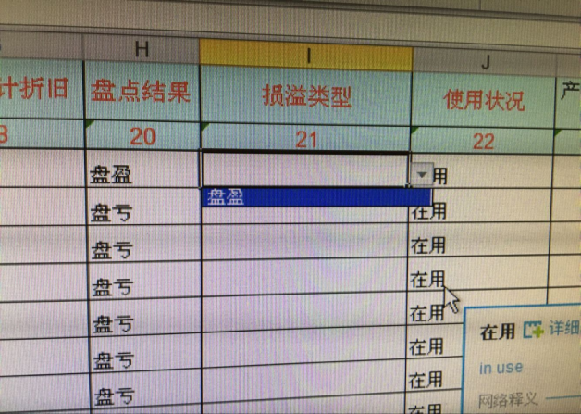
北京外国语大学
Beijing Foreign Studies University
如何清查
盘点表-盘盈损益类型

Slide 33
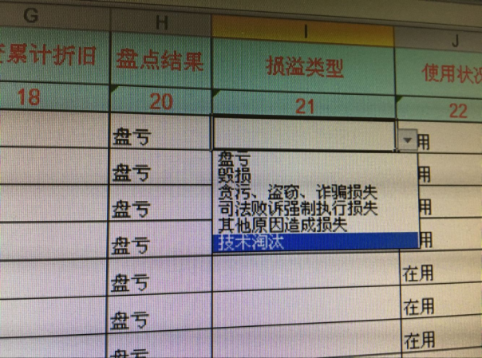
北京外国语大学
Beijing Foreign Studies University
如何清查
盘点表-盘亏损益类型

Slide 34
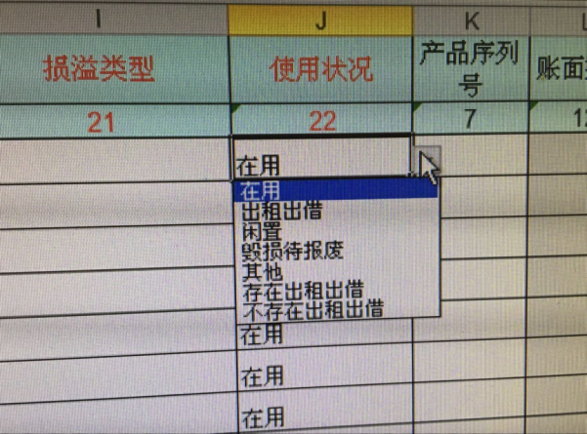
北京外国语大学
Beijing Foreign Studies University
如何清查
盘点单内容-使用状况

Slide 35
北京外国语大学
Beijing Foreign Studies University
如何清查
盘点单填报注意事项
清查盘点单录入操作参照《行政事业单位资产清查系统用户手册》第26至第35页。

Slide 36
北京外国语大学
Beijing Foreign Studies University
清查报表
填报
资产清查明细表
财清明细01行政事业单位应收票据清查明细表
财清明细02行政事业单位应收账款清查明细表
财清明细03行政事业单位预付账款清查明细表
财清明细04行政事业单位其他应收款清查明细表
财清明细05行政事业单位存货清查明细表
财清明细06行政事业单位应付票据清查明细表
财清明细07行政事业单位应付账款清查明细表
财清明细08行政事业单位预收账款清查明细表
财清明细09行政事业单位其他应付款清查明细表
财清明细10行政事业单位借入款项清查明细表
财清明细11行政事业单位固定资产损溢清查明细表（自动生成）
财清明细12行政事业单位无形资产损溢清查明细表（自动生成）

Slide 37
北京外国语大学
Beijing Foreign Studies University
清查报表
填报
资产清查报表
财清综01行政事业单位资产负债清查表
财清综03行政事业单位资产盘盈、财产损失表
财清综02行政事业单位机构人员情况表
财清综10行政事业单位担保情况表
财清综04行政事业单位固定资产情况表
财清综04-1行政事业单位房屋构筑物情况表
财清综04-2行政事业单位车辆情况表
财清综04-3行政事业单位大型设备情况表
财清综09事业单位对外投资情况表
财清综05行政事业单位无形资产情况表
财清综06行政事业单位占有使用土地情况表
财清综08行政事业单位资产出租出借情况表
财清综07行政事业单位在建工程情况表

Slide 38
北京外国语大学
Beijing Foreign Studies University
资产清查汇总表
财清01行政事业单位资产负债清查汇总表
行政事业单位资产盘盈、财产损失汇总表
财清04行政事业单位固定资产情况汇总表
财清04-1行政事业单位房屋构筑物情况汇总表
财清04-2行政事业单位车辆情况汇总表
财清04-3行政事业单位大型设备情况汇总表
财清05行政事业单位无形资产情况汇总表
财清06行政事业单位占有使用土地情况汇总表
财清07行政事业单位在建工程情况汇总表
财清08行政事业单位资产出租出借情况汇总表
财清09事业单位对外投资情况汇总表
财清10行政事业单位担保情况汇总表
财清02行政事业单位机构人员情况汇总表
清查报表
填报

Slide 39
北京外国语大学
Beijing Foreign Studies University
表格填报说明
资产清查明细表
01至10表手工逐表逐项录入形成EXCEL表格（表格模板从资产处网页下载，财务处填报）。
11、12表由清查盘点结果数据直接运算生成

Slide 40
北京外国语大学
Beijing Foreign Studies University
表格填报说明
资产清查报表
通过数据提取、手工录入、运算方式完成所有报表的填报工作。其中财清综01、07、09、10表由财务处填报，07表由基建处填报。并生成EXCEL表格上报，表格模板从资产处网页下载。

Slide 41
北京外国语大学
Beijing Foreign Studies University
表格填报说明
资产清查汇总表
清查汇总表是清查工作最终生成的报表数据，汇总表所有数据通过提取运算直接生成，无法手工录入修改

Slide 42
北京外国语大学
Beijing Foreign Studies University
清查核实
资产核实定义
资产核实是指财政部门和主管部门根据国家资产清查核实政策和有关财务、会计制度，对行政事业单位资产清查工作中认定的资产盘盈、资产损失和资金挂账等进行认定批复，并对资产总额进行确认的工作。

Slide 43
北京外国语大学
Beijing Foreign Studies University
清查核实
资产清查与资产核实
资产核实主要内容
资产核实的程序、管理权限和申报材料
账务处理
详见《行政事业单位资产清查核实工作讲解》

Slide 44
北京外国语大学
Beijing Foreign Studies University
清查核实
资产清查报告书主要内容
本单位总体清查情况
出现盘盈盘亏的情况说明
盘亏固定资产的价值确定依据(发票、卡片）、赔偿责任认定说明。
毁损报废的固定资产毁损说明和责任认定说明，相关技术鉴定证明。
盘盈固定资产的价值确定依据（发票、协议等）

Slide 45
北京外国语大学
Beijing Foreign Studies University
清查核实
固定资产损失指行政事业单位房屋及构筑物、通用设备、专用设备、文物和陈列品、图书档案、家具用具装具及动植物等因盘亏、毁损、报废、被盗等原因造成的损失。按以下方式认定扣除责任人赔偿后的部分，可以根据存货或固定资盘点单、社会中介机构出具的经济鉴证证明、盘亏情况说明、盘亏的价值确定依据、赔偿责任认定说明和内部核批文件等认定损失。
固定资产损失认定：

Slide 46
北京外国语大学
Beijing Foreign Studies University
清查核实
对于清查出来的缺乏价值确定依据的盘盈资产，可以委托具有专业胜任能力的资产评估机构进行资产评估，以评估值作为价值确定依据，没有相关凭据也未经评估的，应当按照名义金额（即人民币1元）入账。
固定资产盘盈认定：

Slide 47
北京外国语大学
Beijing Foreign Studies University
清查注意事项
北京外国语大学资产清查工作人员名单
部门：
 | 姓名 | 办公电话 | 移动电话 | 电子信箱 | 备注
清查负责人
清查管理员
单位负责人（签字）
单位盖章
请于5月6日前上报纸质版到资产管理处214房间，电子版上传到BWZCC@BFSU.EDU.CN

Slide 48
北京外国语大学
Beijing Foreign Studies University
清查注意事项
软件填报操作参考文件
《行政事业单位资产清查信息系统用户手册》

Slide 49
北京外国语大学
Beijing Foreign Studies University
清查注意事项
以下常用资料可在资产管理处网页”文件下载”栏中下载查询填报
2016年资产处置明细表
2016年部门调剂明细表
财清综01、07、09、10表（财务处、基建处填报）
财清明细01-10表（财务处填报）
行政事业单位资产清查系统用户手册
全校固定资产清查责任单位对应清查账户分户表
北京外国语大学资产清查工作人员名单（样表）

Slide 50
北京外国语大学
Beijing Foreign Studies University
各单位需要上报的文件
固定资产盘点单（电子与纸质）
资产清查报表（电子与纸质）
资产清查报告书（电子与纸质）
清查结果以及上报材料

Slide 51
北京外国语大学
Beijing Foreign Studies University
清查业务咨询电话
技术咨询 88816901
政策咨询 88817933
清查结果以及上报材料

Slide 52
北京外国语大学
Beijing Foreign Studies University
清查注意事项
资产清查上报文件
上报截止时间2016年5月31日
清查盘点单、清查明细表、清查报表、清查报告书电子版上报至BWZCC@BFSU.EDU.CN
上述材料纸质版加盖本单位公章后报送资产管理处214房间

Slide 53
北京外国语大学
感谢各位领导和老师

